Slide 1
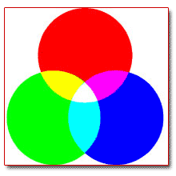
Synthese de groupe
Marianne boreave, ludovico gatti et alexis debuc

Slide 2
Ou est le groupe par rapport aux objectifs initiaux?

Slide 3
Ou est le groupe par rapport aux objectifs initiaux?
Par rapport aux objectifs initiaux, le groupe a avance grace aux recherches et aux informations recoltees des sites :
Enterprise Applications Services: RFID consulting, technical expertise, software architecture and integration
RFID Brand Label
RFID Radio Frequency Identification
HowStuffWorks "Active, Semi-passive and Passive RFID Tags«
Nous trouvons que nous avons avance par rapport a nos objectifs initiaux car nous avons reussis a repondre a toutes les questions sur moodle par rapport aux variations et aux explications techniques, et trouve certaines pieces de la maquette du tags RFID a construire

Slide 4
Quels sont les apports de chacun dans le resultat global?

Slide 5
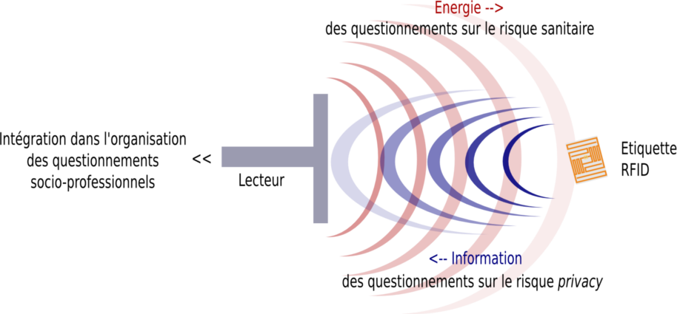
Ludovico Gatti a travaillé individuellement sur les variations techniques et technologiques
J’ai trouve que:
TYPES DE LECTEURS : il existe deux types de lecteurs de tags RFID :
Le lecteur passif et celui actif :
Le passif est celui avec lequel le tag RFID doit faire contact (par exemple les cartes ATM du métro).
Le lecteur de tags RFID actif peut communiquer avec le tag RFID a distance (trouvé plus ou moins dans tout les magasins). La communication entre eux est réalisée grâce à la radiofréquence.
Le lecteur passif transmet la communication en écritures : le lecteur « interroge » le tag RFID et si le tags RFID répond correctement alors le lecteur le valide.
Par contre, le lecteur actif valide le tag RFID avec une seule lecture.

Slide 6
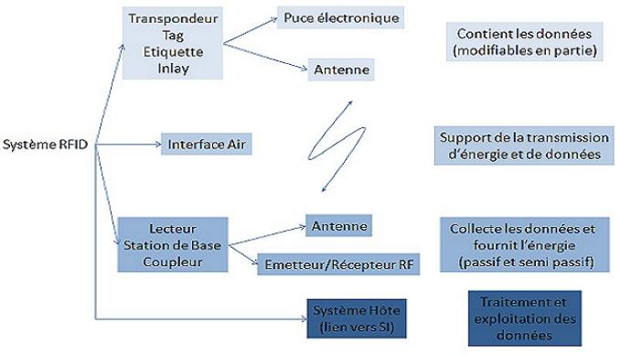
Marianne boreave a travaillé individuellement sur les explications physiques
Quelle que soit leur forme, le principe de fonctionnement reste identique:
Une antenne génère un champ magnétique de plus ou moins forte puissance afin d'activer le tag et d'en lire son contenu. Les processeurs sont quant à eux spécifiques à chaque fabriquant car les algorithmes de lecture et d'anticollision sont souvent propriétaires.

Slide 7
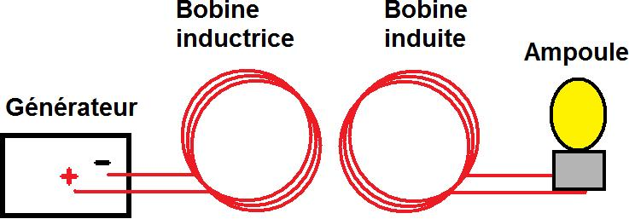
Marianne boreave a travaillé individuellement sur les explications phisiques
J’ai trouve que:
L'induction électromagnétique
L'induction électromagnétique : Est un phénomène physique produisant une différence de potentiel électrique dans un conducteur électrique soumis à un champ magnétique variable. Cette différence de potentiel peut engendrer un courant électrique dans le conducteur.
Il peut être utilise dans les détecteurs de métaux, la détection des véhicules,
Lorsqu'on appliquait un courant électrique à une bobine de cuivre, alors un champ magnétique était induit. Par réciproque, lorsqu'une bobine de cuivre est parcourue par un champ magnétique, alors un courant électrique est induit à ses bornes. C'est ce que l'on appelle l'induction électromagnétique. Tout le mécanisme de communication en RFID repose sur ce principe.

Slide 8
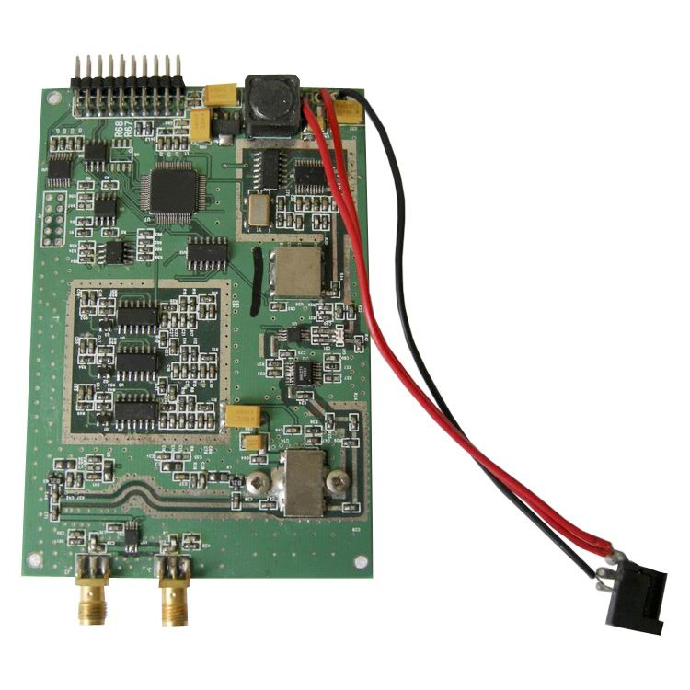
Marianne boreave a travaillé individuellement sur les explications phisiques
Ensuite, j’ai trouve que:
La modulation de fréquence
La modulation de fréquence est un mode de modulation consistant à transmettre un signal par la modulation de la fréquence d'un signal porteur.
La modulation des signaux est la seconde étape dans la préparation à la communication en RFID. Par symétrie, la phase de modulation implique une phase de démodulation des signaux à la réception de signaux RF de réponse. Les méthodes de modulation et démodulation des signaux sont, bien évidemment, symétriques.
Toutes ces informations me seront très utiles pour ma prochaine présentation sur les tags RFID

Slide 9
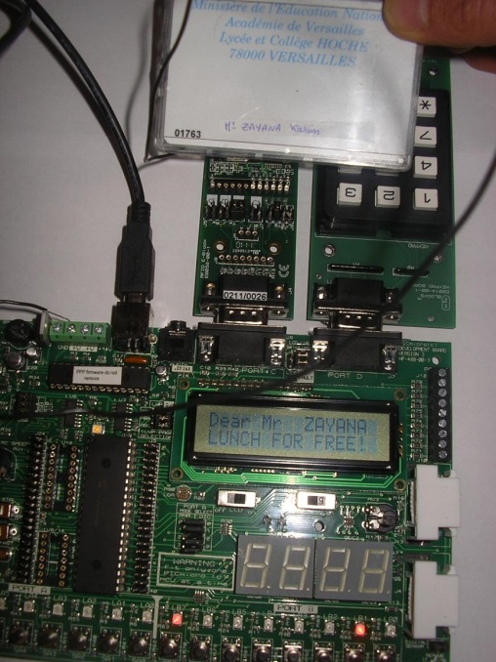
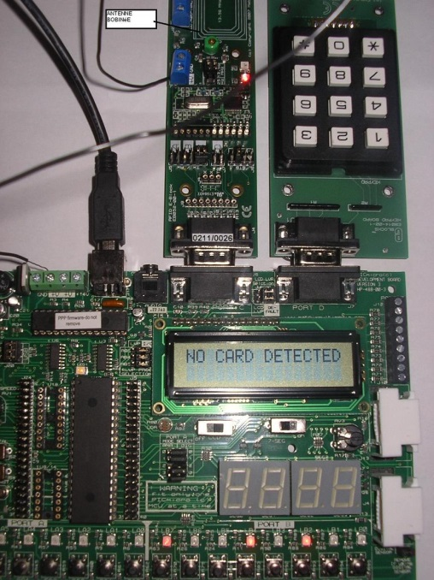
Alexis debuc a travaillé individuellement sur la maquette rfid
J’ai trouve des photos de maquette RFID:
J’ai ensuite recherche les composants d’un tags RFID:

Slide 10
Quelques informations utiles pour les autres groupes
Pour les autres groupes, nous leurs conseillons de
Bien tenir en compte toutes les applications des tags RFID pour mieux convaincre leurs interlocuteurs
Savoir un maximum de choses sur les tags RFID pour ne pas se “lancer dans l’eau sans savoir nager”, “savoir ou on vas mettre les pieds”

Slide 11
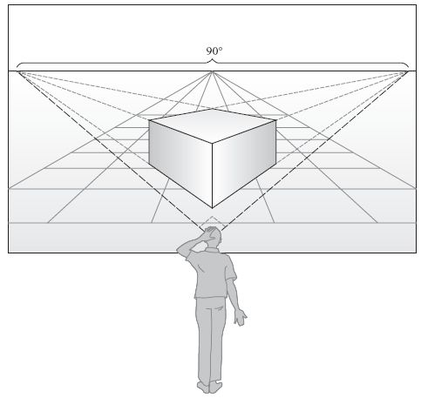
Perspectives du projet
Nous esperons atteindre l’objectif de reussir la maquette que nous avons a faire grace a toutes les informations obtenues et d’apprendre aux autres eleves de la classe le fontionnement des tags RFID par une maquette bonnement construite. Cela est toujours intriguent de savoir tout ce qui bouge dans un si petit espace!

